Slide 1
Chapitre 2.1
Les idéologies politiques

Slide 2
Les idéologies politiques

Slide 3
Les idéologies politiques
On divise les idéologies sur deux plans—
l’aile gauche et droite.
Pour chacune, on peut parler de l’aile social ou économique.

Slide 4
SOCIAL
ÉCONOMIE

Slide 5
Les idéologies politiques
L’aile sociale « mesure » le degré de liberté civile ;
la gauche prône l’absence de l’État.
L’aile économique « mesure » le degré d’intervention de l’État ;
la gauche prône plus de contrôle étatique.

Slide 6
ANARCHISME
CAPITALISME
COMMUNISME
CONSERVATISME
FASCISME
LIBERALISME
MIXTE
SOCIALISME
SOCIAL
ÉCONOMIE

Slide 7
Les idéologies politiques
En général, la droite représente le statu quo,
tandis que la gauche est réactionnaire.

Slide 8
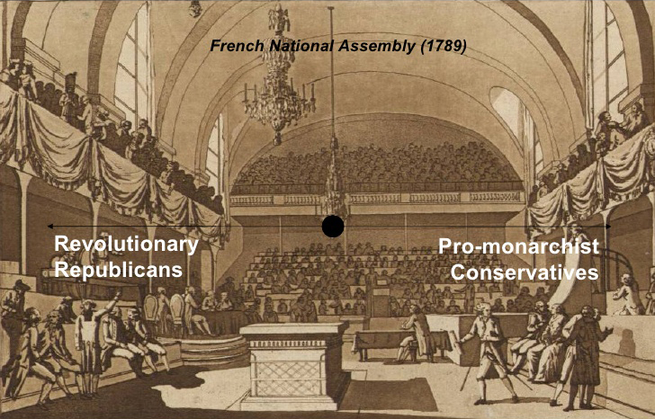
Assemblée nationale française (1789)
Républicains
pro-révolution
Conservateurs
pro-monarchie

Slide 9
Les idéologies politiques
En général, la droite représente le statu quo,
tandis que la gauche est réactionnaire.
Les révolutions sont donc souvent de gauche.

Slide 10
Vidéo
Crash Course in Government and Politics: Lib vs Con
(8 min)
https://www.youtube.com/watch?v=j_k_k-bHigM

